Slide 1

Bài 2. CÁCH MẠNG TƯ SẢN PHÁP CUỐI THẾ KỶ XVII
Những hình này trên gợi cho em những thông tin gì?

Slide 2
Bài 2. CÁCH MẠNG TƯ SẢN PHÁP
CUỐI THẾ KỶ XVIII

Slide 3
Bài 2. CÁCH MẠNG TƯ SẢN PHÁP CUỐI THẾ KỶ XVII
1. Tình hình nước Pháp trước cách mạng
Hãy trình bày tình hình kinh tế, chính trị, xã hội và tư tưởng ở nước Pháp
trước cách mạng?

Slide 4
Bài 2. CÁCH MẠNG TƯ SẢN PHÁP CUỐI THẾ KỶ XVII
Tình cảnh của người nông dân Pháp trước cách mạng được thể hiện
như thế nào trong bức tranh?
Tình cảnh người nông dân Pháp
trước cách mạng

Slide 5
Bài 2. CÁCH MẠNG TƯ SẢN PHÁP CUỐI THẾ KỶ XVII
1. Tình hình nước Pháp trước cách mạng
Tình hình kinh tế, chính trị, xã hội ở nước Pháp có điểm gì giống và khác nước Anh
trước cách mạng?
Hãy nêu nguyên nhân sâu xa, nguyên nhân trực tiếp dẫn tới sự bùng nổ cách mạng tư sản Pháp cuối thế kỉ XVIII?

Slide 6
Bài 2. CÁCH MẠNG TƯ SẢN PHÁP CUỐI THẾ KỶ XVII
1. Tình hình nước Pháp trước cách mạng
Nguyên nhân
Sâu xa
Kinh tế: nông nghiệp lạc hậu, công thương nghiệp có bước phát triển nhưng bị kìm hãm.
Xã hội: tồn tại chế độ đẳng cấp, 3 đẳng cấp không bình đẳng về đặc quyền đặc lợi
Trực tiếp
Tháng 5/1798, Louis XVI triệu tập Hội nghị 3 đẳng cấp.
Chính trị: là quốc gia QCCC do Lu-i XVI (Louis XVI) đứng đầu.
Tư tưởng: trào lưu Triết học Ánh sáng dọn đường cho cách mạng bùng nổ,

Slide 7
Bài 2. CÁCH MẠNG TƯ SẢN PHÁP CUỐI THẾ KỶ XVII
Vua Louis XVI (1754 – 1793)

Slide 8
Bài 1. CÁCH MẠNG TƯ SẢN ANH VÀ CHIẾN TRANH GIÀNH ĐỘC LẬP
CỦA 13 THUỘC ĐỊA ANH Ở BẮC MỸ
Xác định địa điểm diễn ra cách mạng tư sản Pháp.

Slide 9
Bài 2. CÁCH MẠNG TƯ SẢN PHÁP CUỐI THẾ KỶ XVII
Nhân dân Paris phá ngục Bastille – biểu tượng của nền quân chủ Pháp vào ngày 14/7/1789.

Slide 10
Bài 2. CÁCH MẠNG TƯ SẢN PHÁP CUỐI THẾ KỶ XVII
Bản khắc đồng tái hiện sự kiện Vua Louis XVI bị xử tử năm 1793

Slide 11
Bài 2. CÁCH MẠNG TƯ SẢN PHÁP CUỐI THẾ KỶ XVII
2. Kết quả, ý nghĩa, tính chất và đặc điểm của
Cách mạng tư sản Pháp

Slide 12
Bài 2. CÁCH MẠNG TƯ SẢN PHÁP CUỐI THẾ KỶ XVII
2. Kết quả, ý nghĩa, tính chất và đặc điểm của Cách mạng tư sản Pháp
(1) Xoá bỏ chế độ QCCC, thành lập nền Cộng hoà,…
(2) Mở đường cho CNTB phát triển; tác động sâu rộng đến nước Pháp và nhiều nước trên thế giới, đặc biệt là châu Âu; tư tưởng “tự do, bình đẳng, bác ái” được truyền bá rộng rãi/
(3) Cách mạng dân chủ tư sản điển hình
(4) Là cmts do tư sản lãnh đạo; hình thức: lật đổ chế độ QCCC và chiến tranh bảo vệ Tổ quốc.

Slide 13
Bài 2. CÁCH MẠNG TƯ SẢN PHÁP
CUỐI THẾ KỶ XVIII
LUYỆN TẬP – VẬN DỤNG

Slide 14
Bài 2. CÁCH MẠNG TƯ SẢN PHÁP CUỐI THẾ KỶ XVII
Câu 1. Đặc điểm chính của Cách mạng tư sản Pháp cuối thế kỉ XVIII là
do nhà vua lãnh đạo.
B. do giai cấp tư sản lãnh đạo.
C. do chủ nô và tư sản lãnh đạo.
D. do quý tộc mới và tư sản lãnh đạo.

Slide 15
Bài 2. CÁCH MẠNG TƯ SẢN PHÁP CUỐI THẾ KỶ XVII
Câu 2. Điểm khác về kết quả của Cách mạng tư sản Pháp với Cách mạng tư sản Anh là
thành lập chế độ cộng hòa.
B. thiết lập chế độ quân chủ lập hiến.
C. thiết lập chế độ quân chủ.
D. thiết lập chế độ dân chủ, chủ nô.

Slide 16
Bài 2. CÁCH MẠNG TƯ SẢN PHÁP CUỐI THẾ KỶ XVII
Câu 3. Cách mạng tư sản Pháp cuối thế kỉ XVIII
là cuộc cách mạng tư sản điển hình vì
A. đưa tư sản lên nắm quyền, xóa bỏ trở ngại trên con đường phát triển của CNTB.
C. do tư sản lãnh đạo, lật đổ chế độ QCCC và bảo vệ Tổ quốc.
D. thiết lập chế độ cộng hòa cùng các quyền tự do, dân chủ, giải quyết vấn đề ruộng đất cho nông dân,
xóa bỏ chế độ đẳng cấp
và quan hệ sản xuất phong kiến.
B. lật đổ chế độ phong kiến, thành lập
chế độ cộng hòa, đưa tư sản lên nắm quyền.

Slide 17
Bài 2. CÁCH MẠNG TƯ SẢN PHÁP CUỐI THẾ KỶ XVII
Lập bảng so sánh điểm giống và khác nhau của Cách mạng
tư sản Anh, Chiến tranh giành độc lập của 13 thuộc địa Anh
ở Bắc Mỹ, Cách mạng tư sản Pháp cuối thế kỉ XVIII về:
nguyên nhân, kết quả, tính chất, ý nghĩa, đặc điểm chính.

Slide 18
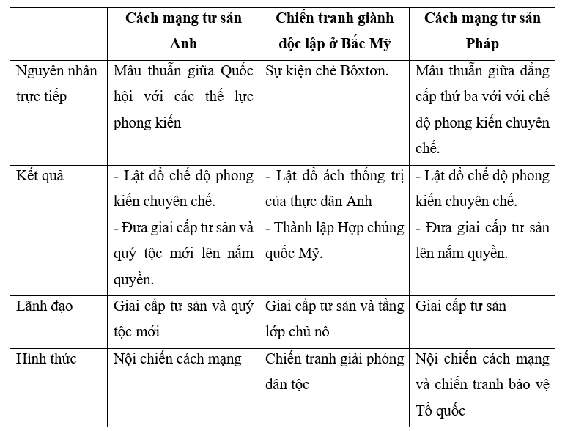
Bài 2. CÁCH MẠNG TƯ SẢN PHÁP CUỐI THẾ KỶ XVII
Điểm
khác nhau:

Slide 19
Bài 2. CÁCH MẠNG TƯ SẢN PHÁP CUỐI THẾ KỶ XVII
Điểm giống nhau:
Nguyên nhân sâu xa: những chuyển biến trong đời sống kinh tế, chính trị, xã hội…
Ý nghĩa: xóa bỏ những rào cản, mở đường cho sự phát triển của chủ nghĩa tư bản.
Tính chất: cách mạng tư sản

Slide 20
Bài 2. CÁCH MẠNG TƯ SẢN PHÁP CUỐI THẾ KỶ XVII
Có ý kiến cho rằng Cách mạng tư sản Pháp cuối thế kỷ XVIII
là một cuộc đại cách mạng. Em có đồng ý với ý kiến
này không? Vì sao?

Slide 21
Bài 2. CÁCH MẠNG TƯ SẢN PHÁP CUỐI THẾ KỶ XVII
Đồng ý với ý kiến cho rằng cách mạng tư sản Pháp cuối thế kỉ XVIII là một cuộc đại cách mạng. Vì:
Cách mạng tư sản Pháp đã giải quyết triệt để những nhiệm vụ dân tộc và dân chủ đặt ra cho nước Pháp vào cuối thế kỉ XVIII, cụ thể là.
Thắng lợi của Cách mạng tư sản Pháp không chỉ đưa đến những thay đổi sâu rộng trong phạm vi nước Pháp mà còn để lại dấu ấn sâu sắc trong tiến trình lịch sử châu Âu (nói riêng) và nhân loại (nói chung).

